Slide 1


Apdraudējumi piekrastes teritorijā un to sekas
Īstenotie glābšanas pasākumi piekrastē
Ivars Nakurts
Valsts ugunsdzēsības un glābšanas dienests, Civilās aizsardzības pārvalde
tālr.:67075922, e-pasts: ivars.nakurts@vugd.gov.lv
2018.gada 4.-5.jūnijs, Roja

Slide 2
Katastrofas pārvaldīšana
Katastrofas pārvaldīšana - tādu vadītu un koordinētu preventīvo, gatavības, reaģēšanas, seku likvidēšanas pasākumu, kā arī atjaunošanas pasākumu kopums, kuri tiek veikti, lai nodrošinātu civilās aizsardzības uzdevumu izpildi
2
2
2

Slide 3
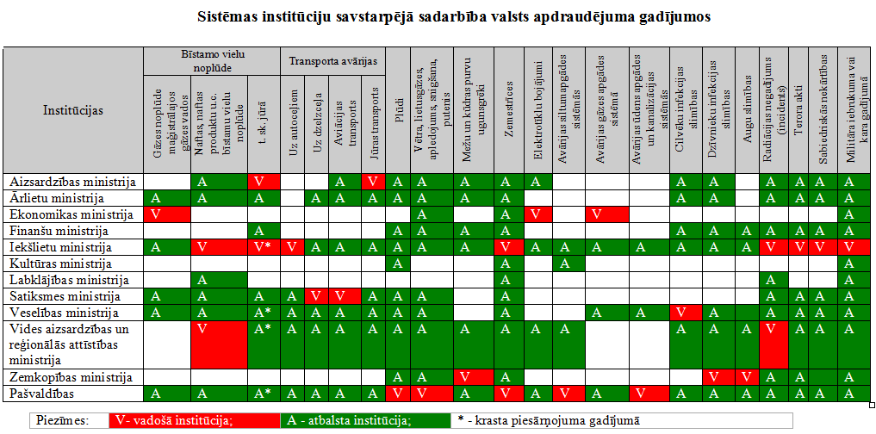
Katastrofas pārvaldīšanas īstenošana - VCAP

Slide 4










Katastrofas pārvaldīšana
* Valsts un pašvaldību iestādes, komersanti, kas veic katastrofas pārvaldīšanu:
Valsts ugunsdzēsības un glābšanas dienests
Neatliekamās medicīniskās
palīdzības dienests
Nacionālie bruņotie spēki
Valsts policija
Drošības policija
Valsts robežsardze
Valsts vides dienests
Valsts meža dienests
VAS “Latvijas valsts radio un televīzijas centrs”
VSIA „Latvijas Vides, ģeoloģijas un
meteoroloģijas centrs”
4
4

Slide 5










Katastrofas pārvaldīšana
* Valsts un pašvaldību iestādes, komersanti, kas veic katastrofas pārvaldīšanu:
Pārtikas un veterinārais dienests
VSIA „Rīgas psihiatrijas un
narkoloģijas centrs”
AS “Latvenergo”
Valsts darba inspekcija
VA „Civilās aviācijas aģentūra”
VA “Latvijas Infektoloģijas
centrs”
Pašvaldības
Valsts augu aizsardzības
dienests
VAS “Latvijas dzelzceļš”
AS „Pasažieru vilciens”

Slide 6





Katastrofas pārvaldīšana
* Valsts un pašvaldību iestādes, komersanti, kas veic katastrofas pārvaldīšanu:
VSIA “Latvijas Televīzija”
VSIA „Paula Stradiņa klīniskā
universitātes slimnīca”
Pašvaldības
VSIA “Latvijas Radio”

Slide 7
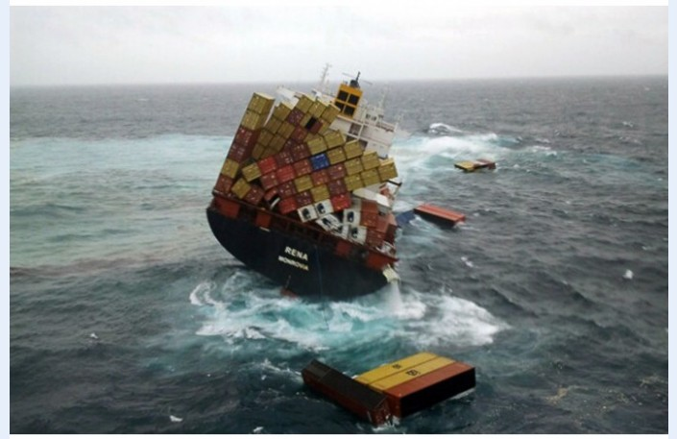
Tehnogēnās katastrofas
* Bīstamo ķīmisko vielu noplūde (tai skaitā smakas):
paaugstinātas bīstamības objektos valstī arī ārpus valsts)
maģistrālajos gāzes vados
pārvietojot bīstamās kravas pa jūras ceļu
* Sekas:
Ugunsgrēks
noplūde
sprādziens
vides piesārņojums (emisija gaisā, ūdens un grunts piesārņojums)
kaitējums dabai un cilvēkiem
materiālie zaudējumi
7

Slide 8
Rīcība ķīmiskās vielas noplūdes gadījumā (arī traucējošas smakas)
Ķīmiskās vielas noplūdes gadījumā:
Saindēšanās:
jānogādā svaigā gaisā un 113;
Saskarē:
jāskalo āda ar H2O;
piesārņotais apģērbs jānovelk;
Informācija:
uzklausīt operatīvo dienestu informāciju un rīkoties;
telpās (aizvērt logus, ventilāciju, sargāt elpošanas ceļus u.c.)
Evakuācijas laikā – virzīties perpendikulāri vēja virzienam
8

Slide 9
Rīcība ķīmiskās vielas noplūdes gadījumā (arī traucējošas smakas)
9

Slide 10
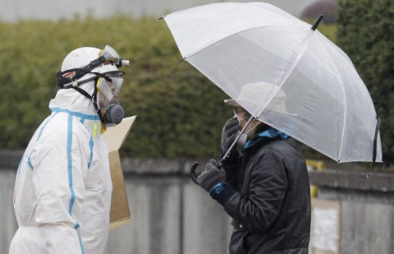
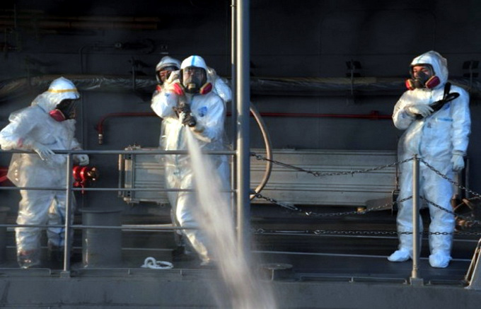
Tehnogēnās katastrofas
* Radiācijas negadījums:
radioaktīvo materiālu transportēšanas laikā
veicot neatļautas darbības ar kodolmateriāliem (pazaudēšanas, zādzības, neatļautas pārvietošanas, lietošanas vai pārveidošanas gadījumā)
* Sekas:
vides piesārņojums (emisija gaisā, floras piesārņojums)
kaitējums cilvēkiem un materiālie zaudējumi
piesārņoti pārtikas produkti un dzeramais ūdens
Grūti konstatēt
10

Slide 11
Rīcība radiācijas gadījumā
11

Slide 12
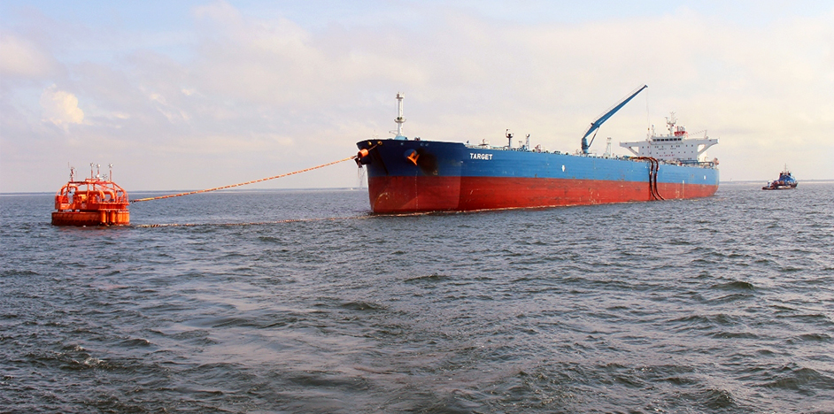

Notikušās katastrofas (jūras) piekrastē
Būtiņģes naftas termināls (2001.gads un 2008.gads) - naftas produktu piesārņojums
Lietuvā, Būtiņģes naftas terminālī, pārkraujot naftas produktus, notikušas naftas produktu noplūde jūrā (Baltijas jūrā izlija ~3 tonnas jēlnaftas un 0,3 tonnas) - naftas vada un kuģa savienojuma vietā.
Šādās situācijās pastāv iespēja, ka vējš piesārņojumu virzīs uz Latvijas teritoriālajiem ūdeņiem.
12
12
12

Slide 13
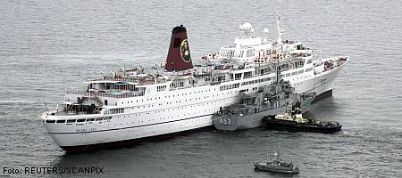
Notikušās katastrofas (jūras) piekrastē
Pasažieru un apkalpes evakuācija no kruīza kuģa "Mona Lisa" – 2008.gads
Irbes jūras šaurumā uz sēkļa uzskrēja kruīza kuģis "Mona Lisa".
No kuģa ir evakuēti 400 cilvēki - nogādāti Ventspils ostā un pēc tam ar vilcienu uz Rīgu.
Evakuācijā iesaistījās Jūras spēku kuģi "Varonis", "Virsaitis", "Kristaps" un "Gaisma", un Valsts robežsardzes kuģi "Tīra" un "Randa".
Iespējams, kuģis uz sēkļa uzskrējis, jo kuģa kapteinis veicis manevrus, lai pasažieri varētu labāk nofotografēties uz bākas fona (vai arī tā bijusi navigācijas kļūda).
13
13
13

Slide 14
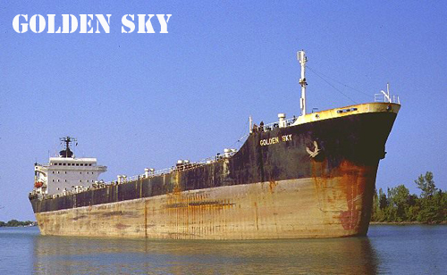
Notikušās katastrofas (jūras) piekrastē
Kuģa "Golden Sky" avārija pie Ventspils (naftas produktu un minerālmēslu noplūde un SIA "Lattelecom" komunikāciju kabeļa pārrāvums) – 2007.gads
Kuģis ar minerālmēslu kravu vētras laikā uzskrēja uz sēkļa, uz tā atradās ~ 446 tonnas mazuta un 54 tonnas dīzeļdegvielas, kā arī 25 tūkst. tonnas minerālmēslojuma - kālija hlorīda
No kuģa vidē nonāca ~13 tonnas naftas produktu, 1,5 tūkst. tonnas kālija hlorīda, kā arī 10,5 tūkst. tonnas piesārņota ūdens
14
14
14

Slide 15
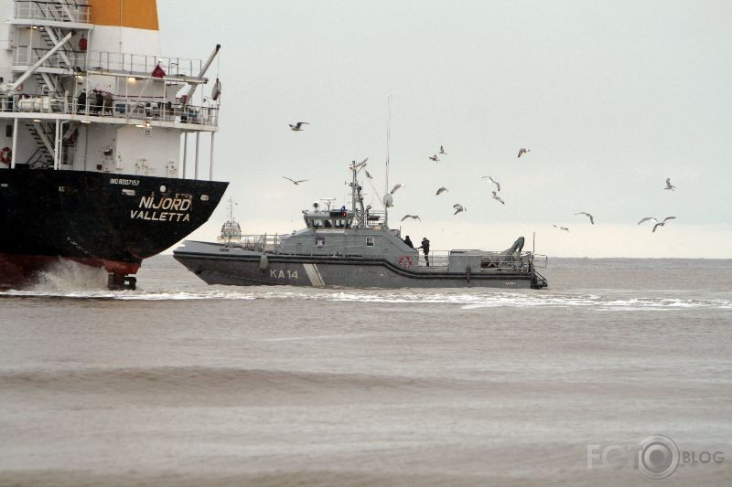
Notikušās katastrofas (jūras) piekrastē
Kravas kuģa "Nijord" avārija – 2007.gads
Kravas kuģis nereaģēja uz brīdinājumiem mainīt kursu, neatbildēja uz radio sakariem, kā rezultātā uzskrēja uz sēkļa
Notikušā cēlonis - apkalpes nolaidība, apkalpe locekļi bija iereibuši, kuģa kapteinis – 1,4 promiles
15
15
15

Slide 16
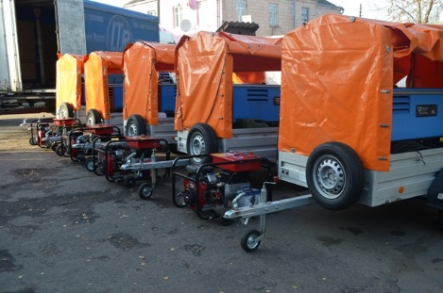
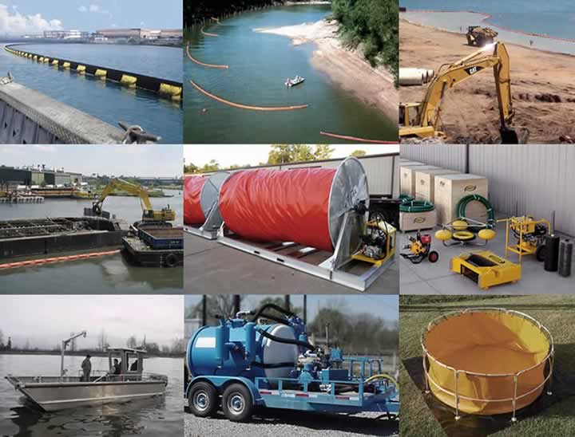
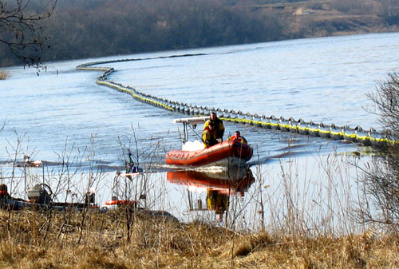
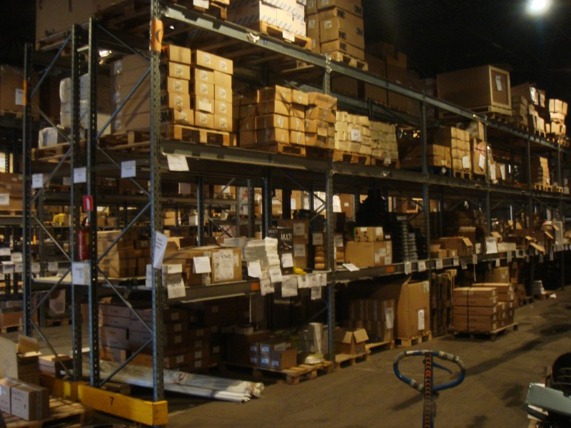
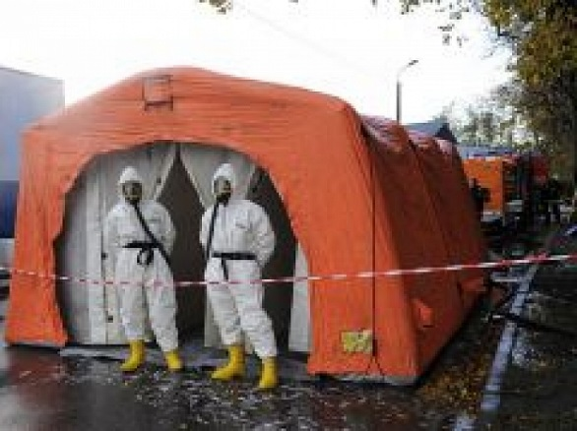
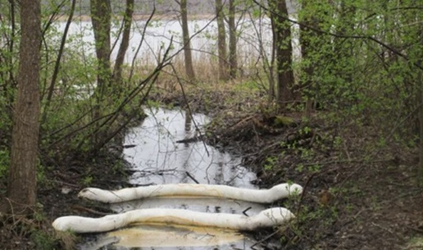
Notikušās katastrofas (jūras) piekrastē – papildus resursi – Valsts materiālās rezerves
VMR - materiālo un finanšu resursu kopums, kuru izmanto katastrofas pārvaldīšanā iesaistītās institūcijas, ja to rīcībā esošie resursi ir nepietiekami reaģēšanas pasākumu veikšanai
16
16
16

Slide 17
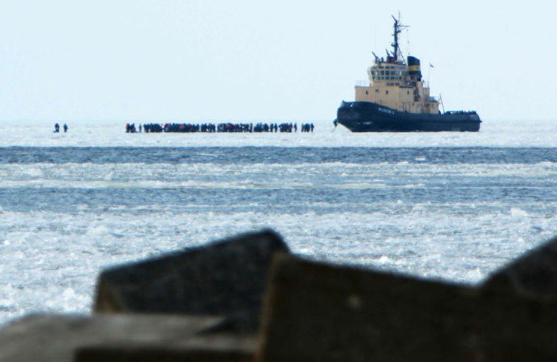
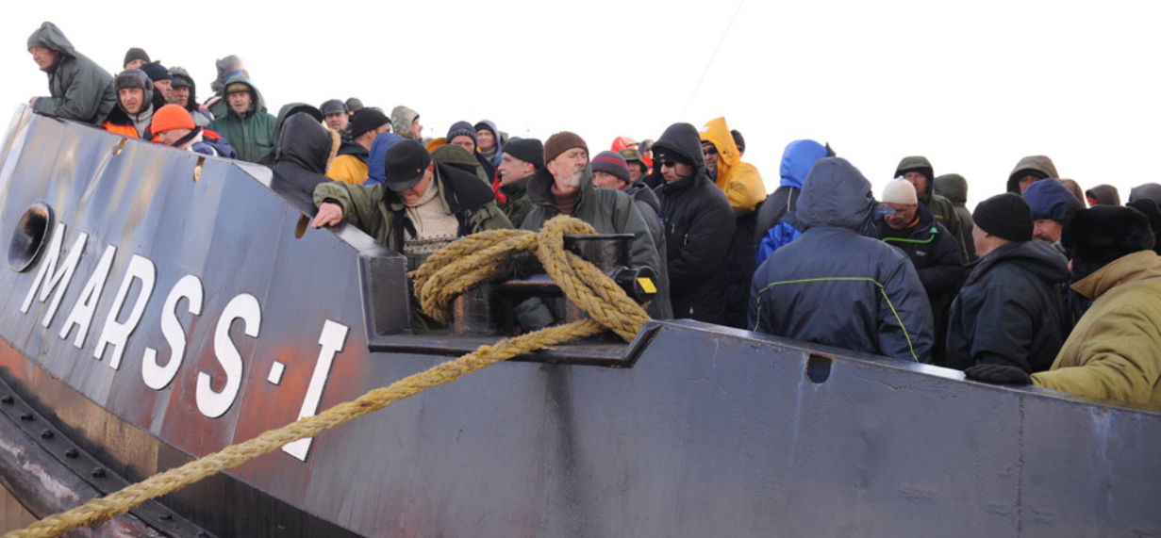
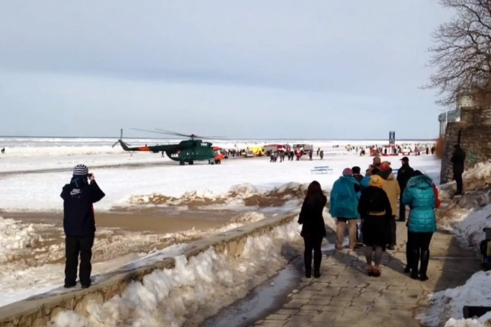
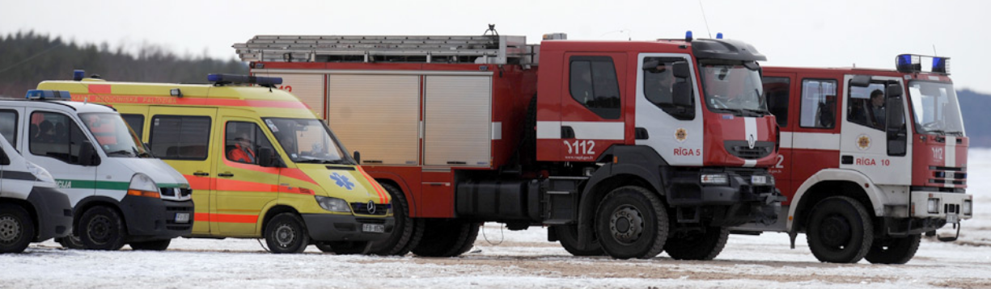
Notikušās katastrofas (jūras) piekrastē
Zemledus makšķernieku glābšanas operācija Rīgas jūras līcī – 2011.gads
Rīgas jūras līcī no krasta atlūza un līci tika ieskaloti divi lieli ledus gabali, uz kuriem atradās 223 zemledus makšķernieki
Ledus gabali tika aiznesti aptuveni viena kilometra attālumā no krasta
https://www.youtube.com/watch?v=YcZWHjFP-es un https://www.youtube.com/watch?v=XnNeYovaKLk
17
17
17

Slide 18
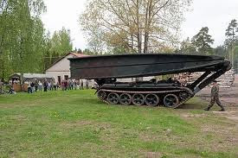
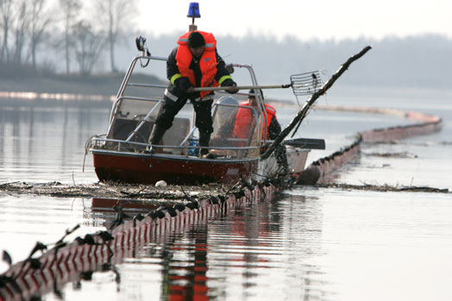
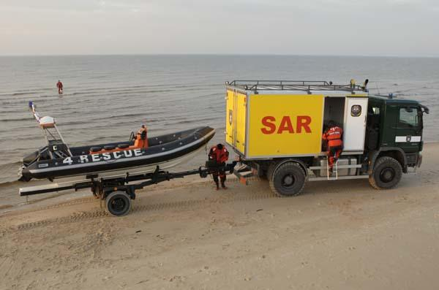
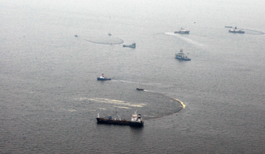
Mācības jūrā un piekrastē
Balex Delta 2014
Mācību uzdevums - pārbaudīt Baltijas jūras reģiona institūciju sadarbību avārijas gadījumā, gatavību piedalīties kopīgā naftas piesārņojuma seku likvidācijas operācijā jūrā un piekrastē
Mācību scenārijs paredzēja, ka notikusi tankkuģa un zvejas kuģa sadursme, kuras rezultātā jūrā noplūduši aptuveni 10 tūkst. tonnu naftas produktu, izraisot ekoloģisku katastrofu jūrā. Daļa naftas produktu tiek izskaloti krastā, jāplāno vērienīgi naftas piesārņojuma seku likvidēšanas darbi piekrastē, tajā skaitā putnu glābšanas operācija
18
18
18

Slide 19

Nometne jauniešiem un brīvprātīgajiem “Par drošu jūru”
Paldies par uzmanību! Jautājumi?
19

